Slide 1

INTERNET FINANCE
互联网金融的定义
主讲人：于佳琦

Slide 2
互联网金融
1
互联网金融的概念
2
互联网金融的产生与发展
3
传统金融的特点
4
互联网金融的特点

Slide 3
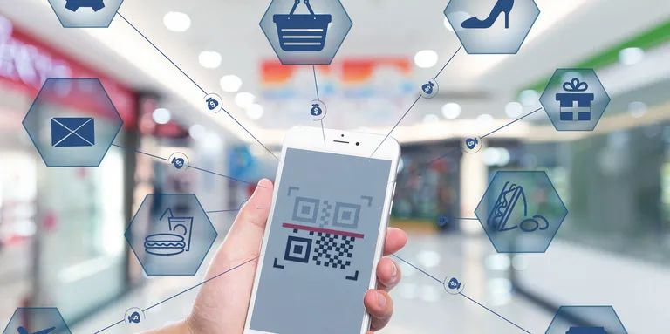
互联网金融
（一）互联网金融的概念
互联网金融是指传统金融机构与互联网企业利用互联网技术和移动通信技术等手段实现资金融通、支付、投资和信息中介服务的新型金融业务模式。
互联网金融秉承“开放、平等、协作、分享”的互联网精神与大数据、云计算、人工智能、区块链技术作为底层支撑线，与传统金融行业相融合的新型领域，是对传统金融行业的补充和优化升级。

Slide 4
互联网金融
（二）互联网金融的产生与发展
互联网金融与传统金融行业一样，也是负责使资金在供求双方之间融通起来。
互联网金融的产生与发展可以简单概括为四个阶段：
第一阶段是传统金融机构利用互联网提供服务，例如证券公司提供网上炒股服务、银行提供网上银行服务、保险公司提供网上销售与理赔服务。
第二阶段是互联网企业提供金融服务，这种服务主要是第三方支付平台，例如支付宝和财付通等。
第三阶段是互联网企业与金融服务企业深度融合，创新金融业态，创新实现金融“普惠”属性。例如支付宝与天弘基金联合推出的“余额宝”，让普通人也可以“理财”。
第四阶段是互联网金融公司借助大数据、云计算、人工智能和区块链实现内涵式发展，由“互联网金融”向“金融科技”飞跃。

Slide 5
传统金融业和互联网金融的区别
（一）传统金融的特点
传统金融服务高净值客户
依据“二八定律”，传统金融服务20%的关键客户，能带来“80%”的利润的高净值客户，而忽视了80%的普通客户。因此，传统金融的服务门槛很高，普通客户很难实现传统意义上的“投资理财”。股票、债券、基金这些理财产品离老百姓的生活很遥远。
1
利率市场化改革，持续成长缓慢
利率市场化改革有利于市场资源的合理配置。在市场充分竞争的条件下，商业银行传统的主要盈利模式利息收入被挤压，短期内使银行的整体盈利能力受到影响。商业银行过度依赖存贷利差的传统盈利模式具有不可持续性。
2

Slide 6
传统金融业和互联网金融的区别
（二）互联网金融的特点
01
普惠金融属性
与传统金融服务高净值客户不同，互联网金融服务80%普通群众，填补了传统金融的服务空白点，提高了金融的服务价值。例如，某些基金和理财产品是一元起购，从而实现了普通人也能理财的愿望。

Slide 7
传统金融业和互联网金融的区别
（二）互联网金融的特点
02
金融服务成本低
互联网金融通过网络平台搭建了一个金融产品交易的市场，类似于“电商平台”，参与平台中的企业和个人越多，就会分摊平台的运营成本和维护成本，同时，由于大数据、人工智能在金融领域的应用，进一步提高了服务水平和减少成本。

Slide 8
传统金融业和互联网金融的区别
（二）互联网金融的特点
03
服务效率高
互联网金融打破了传统金融的时空限制，可以实现24小时办理网上业务，不管是小微贷款还是购买理财产品，速度非常快。甚至是秒到账。这是传统金融所无法比拟的。当然，银行也不会坐视不管，等人分蛋糕的，所以科技赋能银行，同样提高了银行的服务效率。

Slide 9
BUSINESS POWERPOINT
感谢观看 THANK YOU!

